Slide 1
Auto_breakfast
組長:黃舜琦 組員:黃冠晉、呂睿紘

Slide 2

應用情境
應用情境： 以PIC18做為整個作品的核心，以時鐘IC當計時器並在七段顯示器上顯示剩餘時間，再用手機以藍芽做為溝通橋樑傳送資料到PIC18 時間到點以後控制伺服馬達轉動角度來啟動電鍋、吐司機等等

Slide 3
伺服馬達
MG995
PWM
HC-05
GPIO
PIC18F4520
UART
七段顯示
I2C
RTC

Slide 4
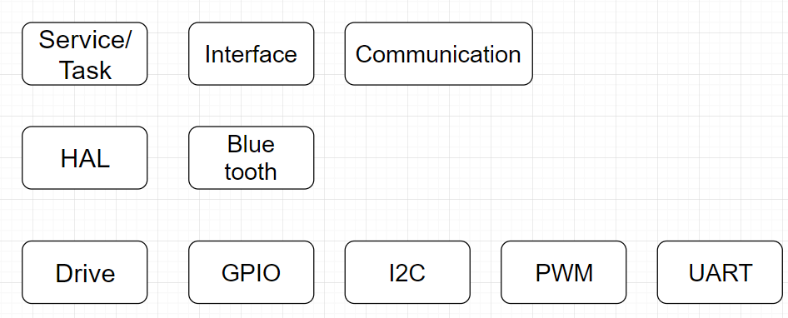
軟體架構

Slide 5
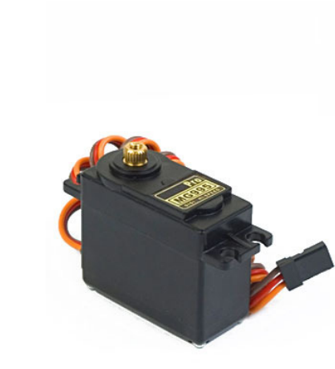
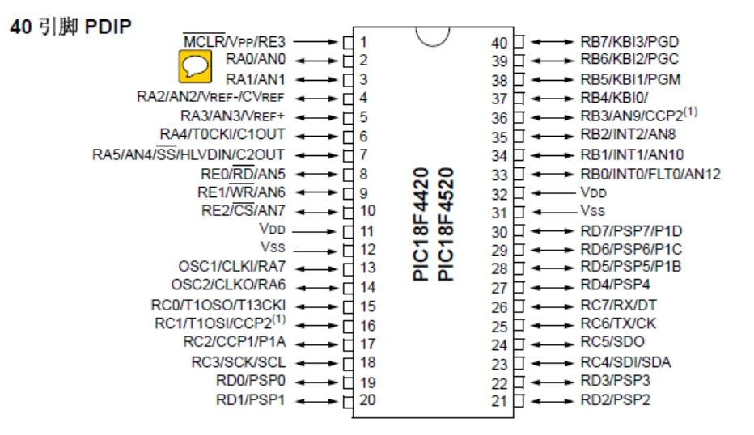
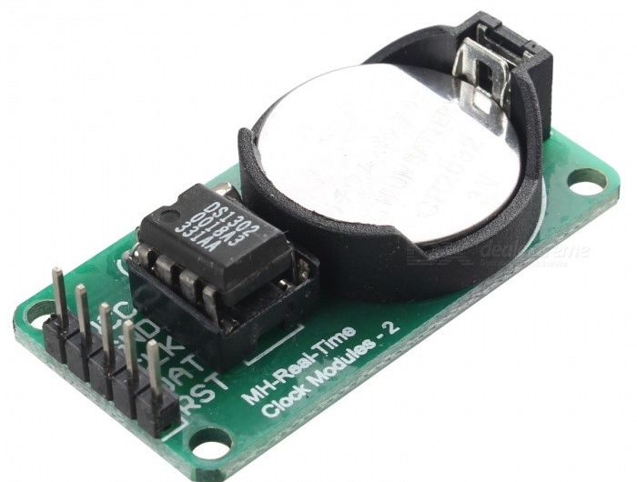
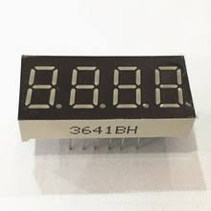
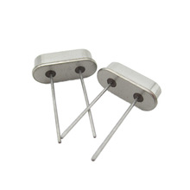
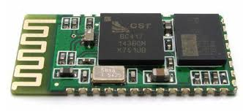
硬體接線圖

Slide 6
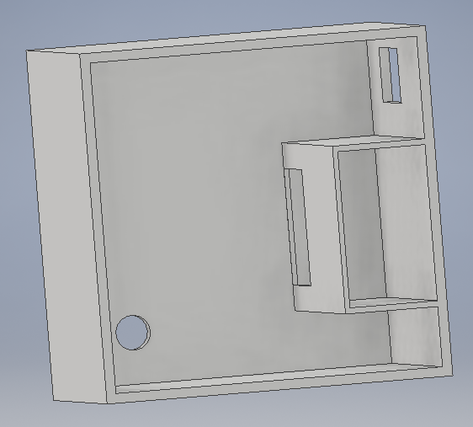
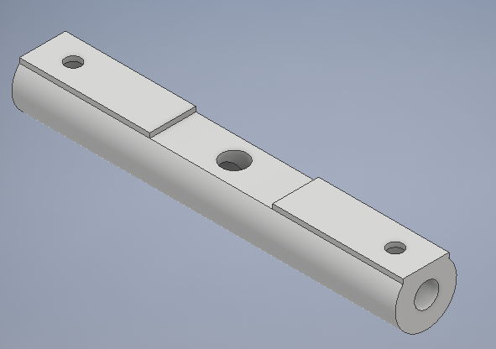
硬體模型
整體模型架構(固定伺服馬達)
電路板放置模型中
七段顯示器顯示時間處
伺服馬達葉片上碳棒固定管

Slide 7
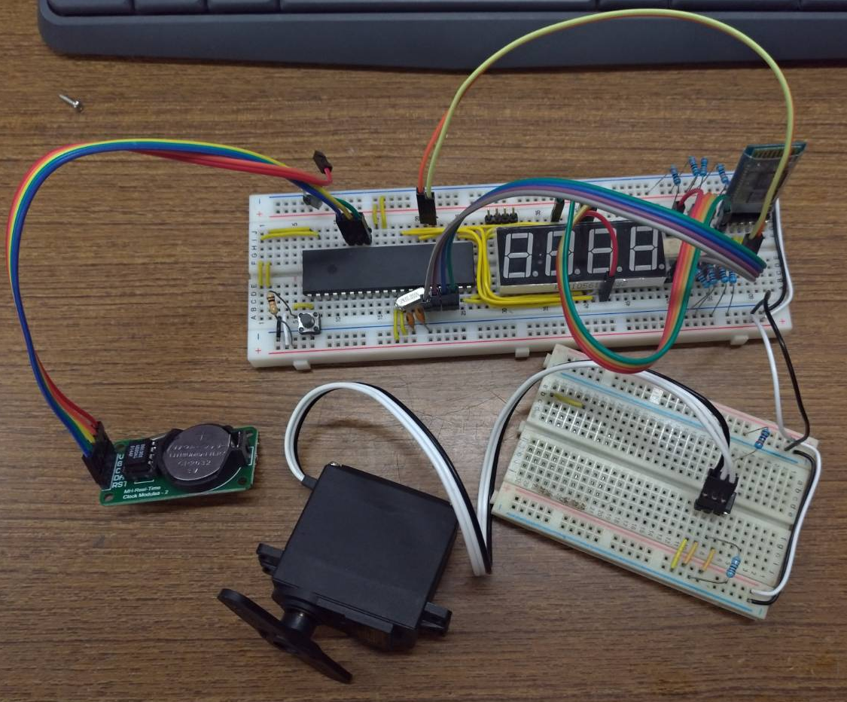
韌體實驗電路

Slide 8
遇到的問題
UART篇
遇到的問題：
一開始不知道data有無順利輸出。
再和其他程式做結合時，回傳值有時會回傳錯誤(時好時壞)
解決方法：
檢查UART相關registers是否有設定錯誤
使用邏輯分析儀和示波器檢查MCU接收到的資料示是否有錯誤
善加使用debug模式檢查資料輸入及回傳

Slide 9

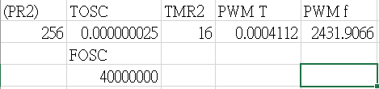
遇到的問題
PWM篇
遇到的問題：
由於我們所使用的伺服馬達所需的PWM週期為20ms(50Hz)，而PIC18為8位元的處理器，性能較差無法除頻除至50Hz這麼低。
解決方法：
將MCU的頻率降低，但嚴重影響到整體運行效能。(不採用)
使用TIMER去時做出PWM，例:將TIMER設置為0.5ms觸發一次中斷搭配著couter和GPIO輸出。

Slide 10
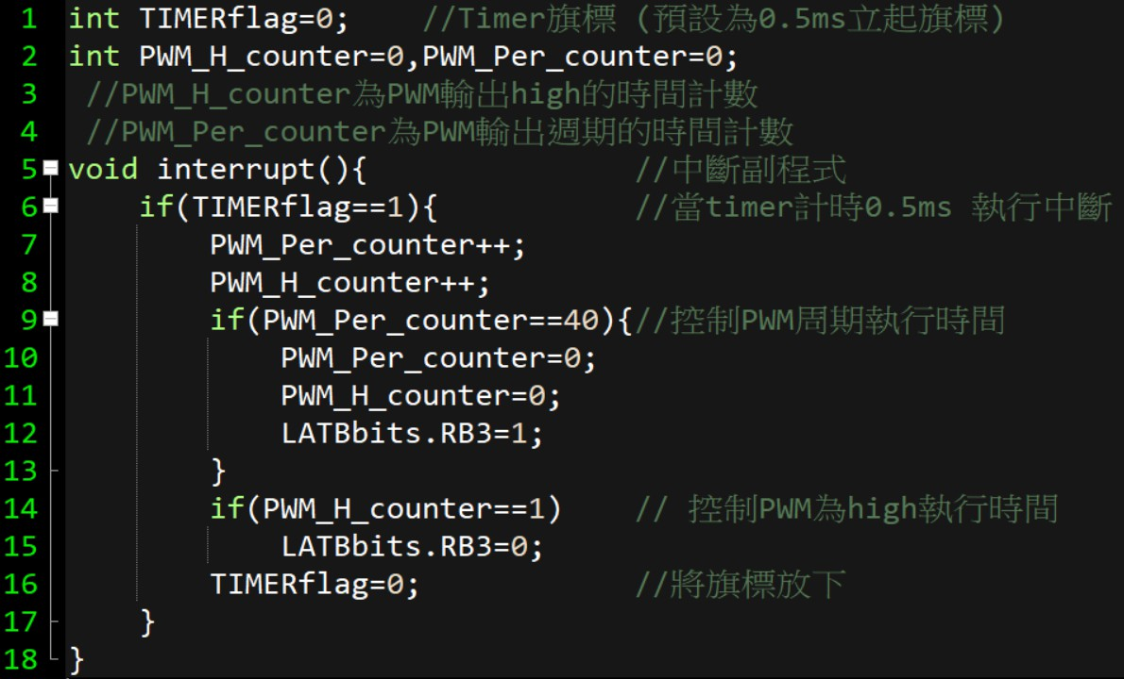

Slide 11
遇到的問題
RTC篇
在讀Datasheet的時候上面圖說寫地址再給時脈就可以讀去那位址的資訊，可在寫時發現讀不出來，後來去網路上找範例後，發現他是打初始地址然後給8個1BYTE時脈一次把所有時間讀出來，隨後我就用PIC18模擬出波形，解決這問題。
整合篇
當把各自的程式打完做整合時，發現本身在時脈上的設定有所差異，所以在把UART加進去時程式無法正常動作，改好後則是換PWM加進來後的問題，但就像老師說的可以用中斷旗標來控制，後來我有想到可以用TIMER的旗標然後累加控制RTC讓他每10秒來抓值，剩餘的時間給七段顯示器去掃描，這樣的話七段顯示器就不會這麼暗了。

Slide 12
學習心得
這個學期修這門課以為是會教更多微處理機的延伸課程，結果沒想到是做小專題，壓力其實不小，因為課業、專題，然後又要做小專題，其實是很累的，不過也讓我們學習到如何分配時間去平衡這些課程，我們這組會利用禮拜三下午五六節或是假日的時間一起討論一起做，到最後整合的時候還是發生一些錯誤，讓我們學習到，團隊溝通不只是在人，工具上也是相當重要的。

